Slide 1
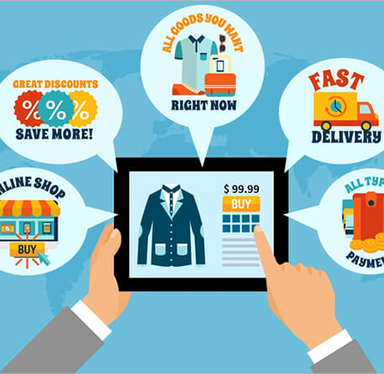
Báo cáo môn TMDT
Shop SNEAKER
(https://sneaker.infinityfreeapp.com/Index.html)
Giáo viên hướng dẫn: Trương Đông Nam
Thành viên nhóm: Lê Đại Dương - 151901766
Đỗ Đan Trường - 151900989
Hoàng Anh Kỳ - 151901594

Slide 2
1. Các ngôn ngữ lập trình Được sử dụng trong web
2. Cách thức hoạt động của các ngôn ngữ trong trang web
3. Hoạt động mua bán trên website
4. Phân tích yêu cầu hệ thống
5. Các tác nhân
6. Xác định use case của từng tác nhân
7. Mô hình Use case của khách hàng
8. Lưu trữ dữ liệu
9. Một số yêu cầu thêm của thầy

Slide 3


1. Các ngôn ngữ lập trình Được sử dụng trong web

Slide 4
2. Cách thức hoạt động của các ngôn ngữ trong trang web
Giao diện web được tạo nên bởi HTML, CSS với các kết cấu đơn giản và bắt mắt, thêm vào đó là các hiệu ứng animation của JS sẽ giúp web chuyển động mượt mà hơn.
Các thao tác được người dùng tác động sẽ được xử lý bởi AngularJS và PHP tạo API chuyển dữ liệu của người dùng về phía server để lưu trữ lại

Slide 5
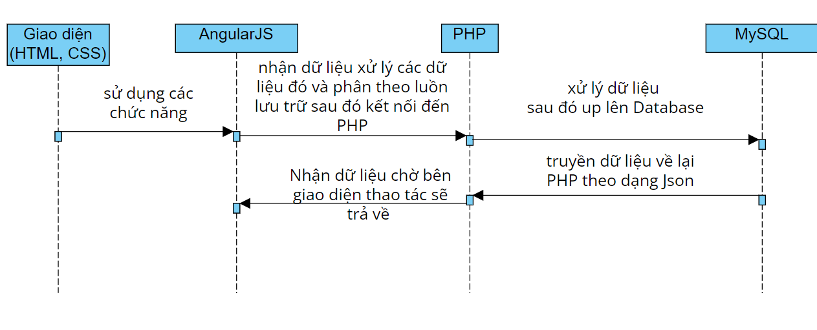
2. Cách thức hoạt động của các ngôn ngữ trong trang web

Slide 6
3. Hoạt động mua bán trên website
Để có được các sản phẩm đăng lên để khách hàng chọn lựa, người quản lý sẽ phải đăng tải các thông tin của các sản phẩm đó qua tài khoản admin.
Khách hàng đăng nhập vào hệ thống sau đó chọn các sản phẩm yêu thích của khách và thêm vào giỏ hàng, chọn lựa phương thức thanh toán để đặt sản phẩm.
Tất cả các thông tin của khách hàng, người quản lý cũng sẽ được lưu trữ lại trên server.

Slide 7
4. Phân tích yêu cầu hệ thống
Yêu cầu về lưu trữ
Lưu trữ tài khoản người dùng: Các tài khoản được tạo trên website sẽ được lưu trữ lại để dễ dàng mua bán, tăng sự minh bạch và khách hàng lâu năm có thể sẽ nhận được nhiều ưu đãi hơn.
Lưu trữ các sản phẩm: Lưu lại các thông tin sản phẩm được admin đăng tải lên
Lưu trữ những thông tin yêu thích, thêm vào giỏ: Các sản phẩm trên web là quá nhiều, người dùng không thể nhớ họ đã thích sản phẩm nào hay đã tính mua sản phẩm nào vì một lý do nào đó mà họ không thể mua. Vì vậy web sẽ lưu trữ lại tất cả các thông tin này theo tài khoản của khách hàng.
Lưu trữ các thông tin hóa đơn: Các giao dịch phải được lưu trữ lại để tăng thêm độ bảo mât, sự uy tín và tránh các tranh chấp không đáng có.

Slide 8
4. Phân tích yêu cầu hệ thống
Yêu cầu phi chức năng
Tính thân thiện và dễ dùng: Đối tượng sử dụng web để mua bán các sản phẩm nên người dùng rất da dạng, có thể là nhân viên, giáo viên, công nhân, nông dân, sinh viên,… là những không có chuyên môn tin học. Vì thế, giao diện cẩn phải trực quan, phù hợp với cư dân mạng

Slide 9
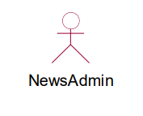
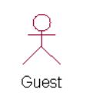
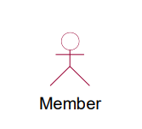
5. Các tác nhân
Ngoài đối tượng là người quản trị viên đăng tải các sản phẩm của mình lên và khách hàng là những người đã đăng kí vào hệ thống. Còn xuất hiện một đối tượng đó là khách hàng xem thông thường. Từ đó ta xây dựng được 3 actor chính.

Slide 10
6. Xác định use case của từng tác nhân
Chức năng quản lý user: Tìm kiếm , xem thông tin, thêm mới, sửa thông tin, xóa thông tin user
Chức năng quản lý sản phẩm: thêm mới sản phẩm, tim kiếm, cập nhật, xóa sản phẩm
Chức năng quản lý đơn hàng: xác nhận đơn hàng, hủy đơn hàng

Slide 11
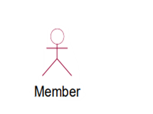
6. Xác định use case của từng tác nhân
Tìm kiếm thông tin sản phẩm
Thêm sản phẩm vào giỏ hàng
Thêm sản phẩm vào danh sách yêu thích
Cập nhật số lượng sản phẩm trong giỏ hàng
Xóa sản phẩm ra khỏi giỏ hàng
Xóa sản phẩm ra khỏi danh sách yêu thích

Slide 12
6. Xác định use case của từng tác nhân
Tìm kiếm thông tin sản phẩm
Đăng kí thành viên

Slide 13
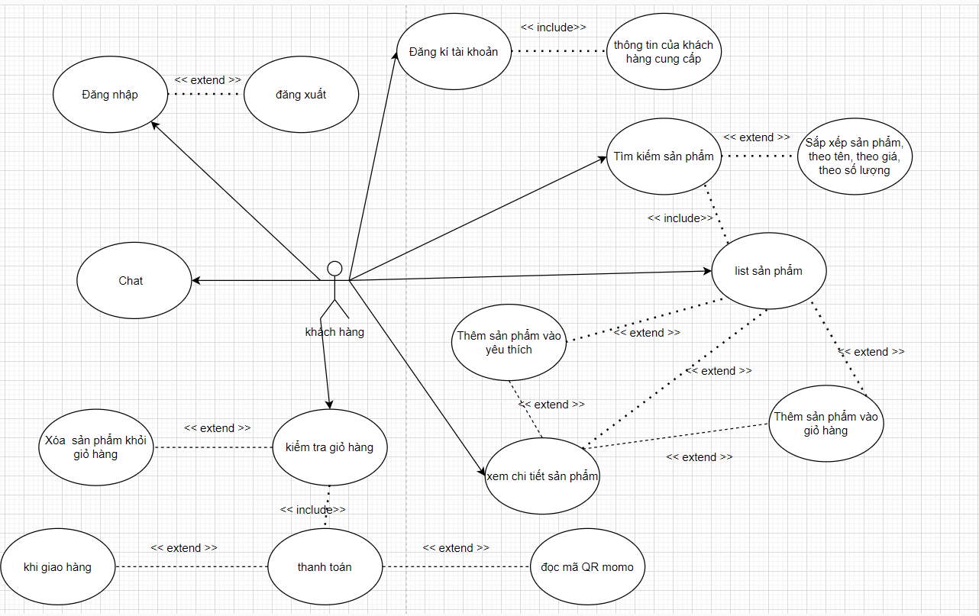
7. Mô hình Use case của khách hàng

Slide 14
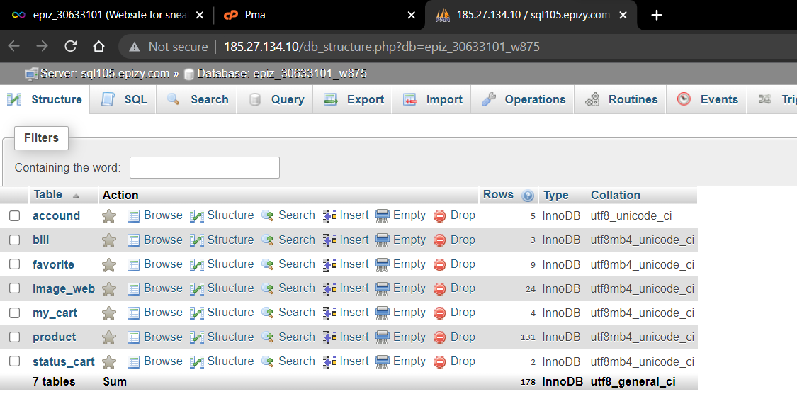
8. Lưu trữ dữ liệu

Slide 15
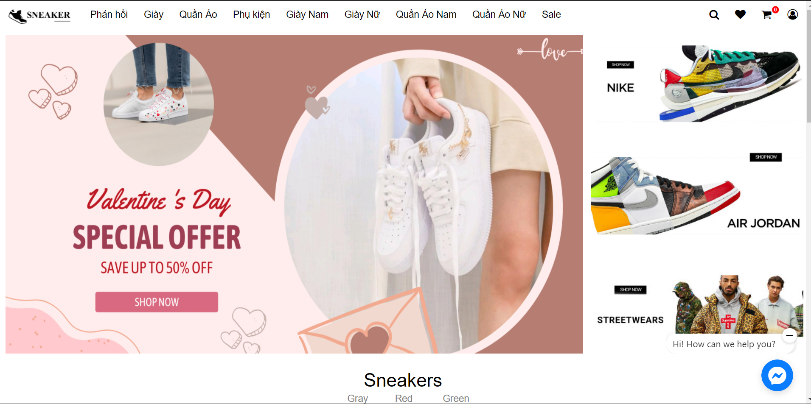
9. MỘT SỐ YÊU CẦU THÊM CỦA THẦY
Trang web có logo, banner và botchat

Slide 16
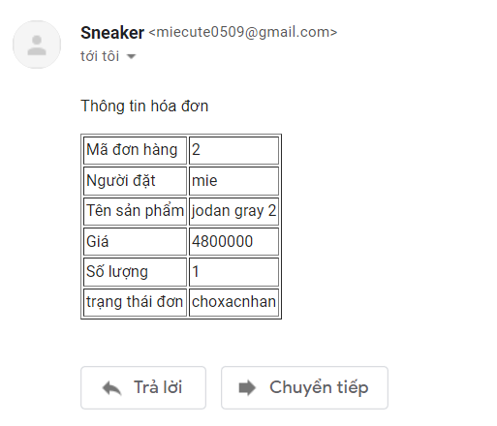
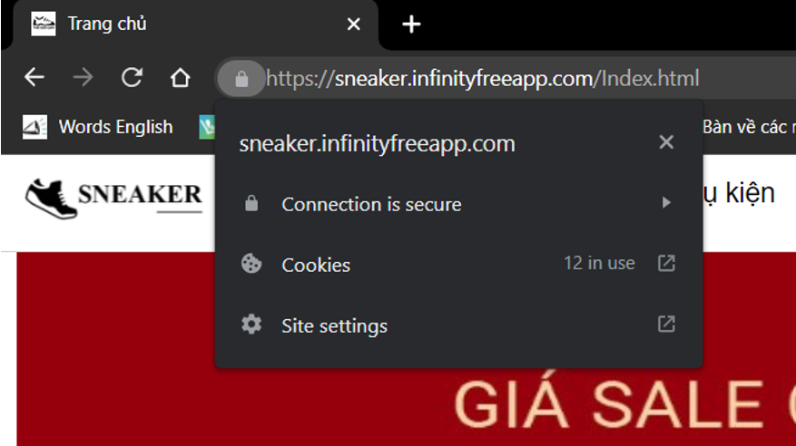
9. MỘT SỐ YÊU CẦU THÊM CỦA THẦY
Trang web gửi mail chi tiết đơn hàng cho khách hàng và web đã có SSL

Slide 17


